Slide 1
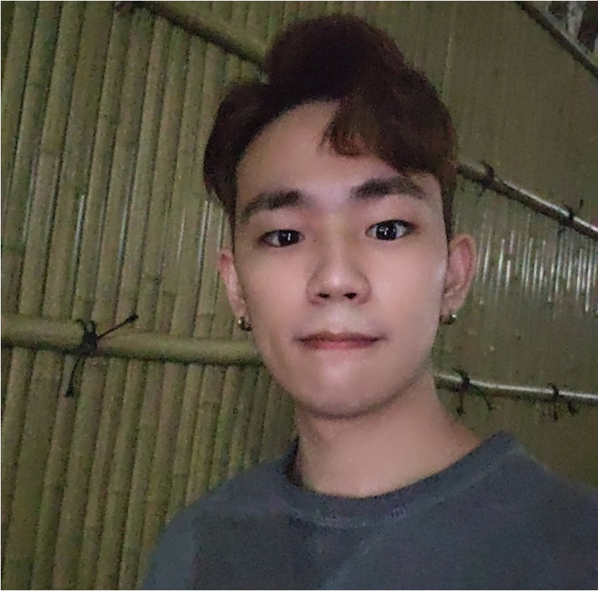
대학생 그리고 개발자의 커뮤니티
대학생 개발자가 커뮤니티로부터 얻을 수 있는 것들
나상우
GDSC Soongsil robbyra@gmail.com

Slide 2
발표자 소개
숭실대학교 소프트웨어학부 18학번, 3학년
서버 엔지니어
클라우드 아키텍처링
AWS Community Builder
GDSC, 유어슈, AUSG 멤버
나상우

Slide 3
커뮤니티로 얻을 수 있는 것들

Slide 4




커뮤니티..?

Slide 5
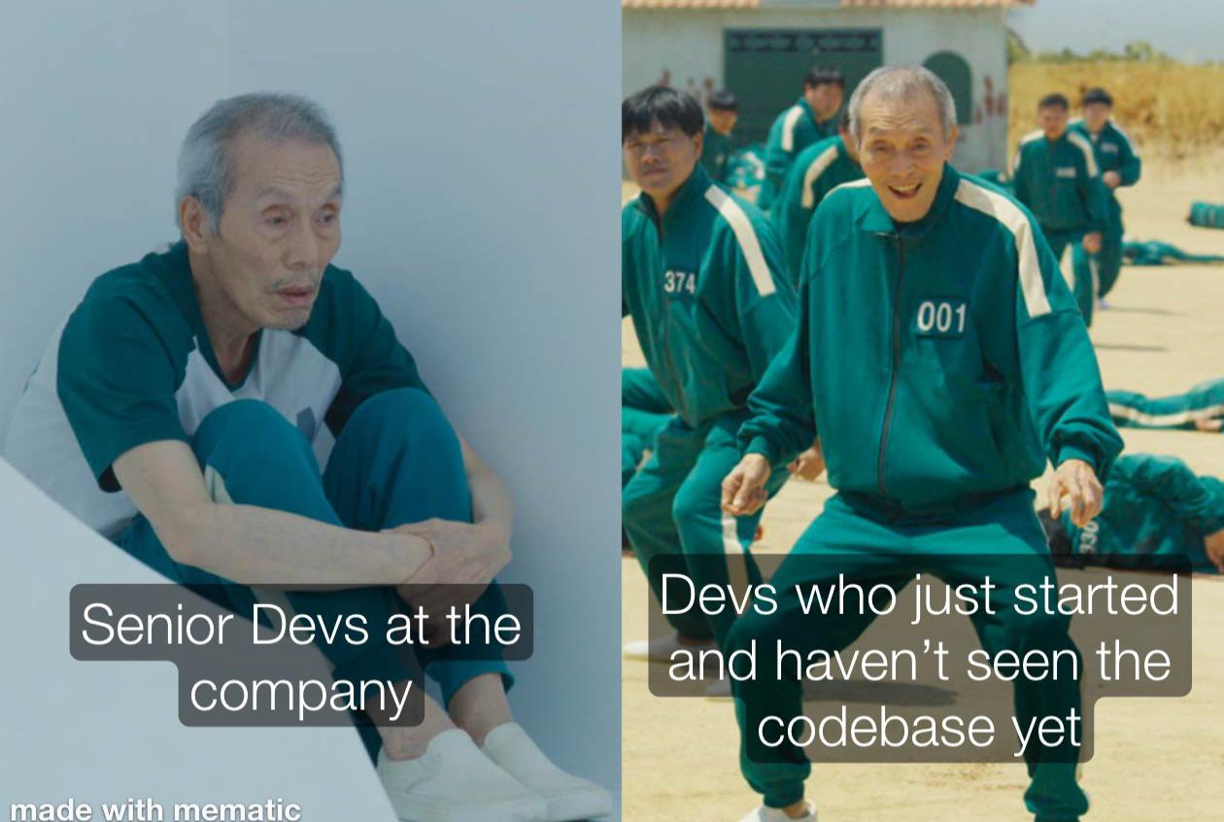

Slide 6
대학생이 얻을 수 있는 것들
커리어 고민⭐️⭐️⭐️⭐️
새로운 기술에 대한 인지⭐️⭐️⭐️
다양한 기술들에 대한 노하우 습득⭐️⭐️⭐️
네트워킹⭐️⭐️⭐️⭐️

Slide 7

커리어 고민 ⭐️⭐️⭐️⭐️
어떤 직무를 선택 해야할까요? (BAD)
어떤 직무를 선택할지는 본인의 몫이라고 생각
어떤 공부를 해야 할까요? (BAD)
직무에 대한 공부 및 준비 과정은 관심있게 직접 알아낼 수 있다고 생각
대신, Spring의 AOP는 어떻게 이해해야 할까요? 어떻게 사용되나요? 와 같은 구체적이고, 직관적인 질문은 GOOD
Coffee Chat(GOOD), 물론 어떤 내용을 다룰지 잘 생각한 후 요청해보자.

Slide 8

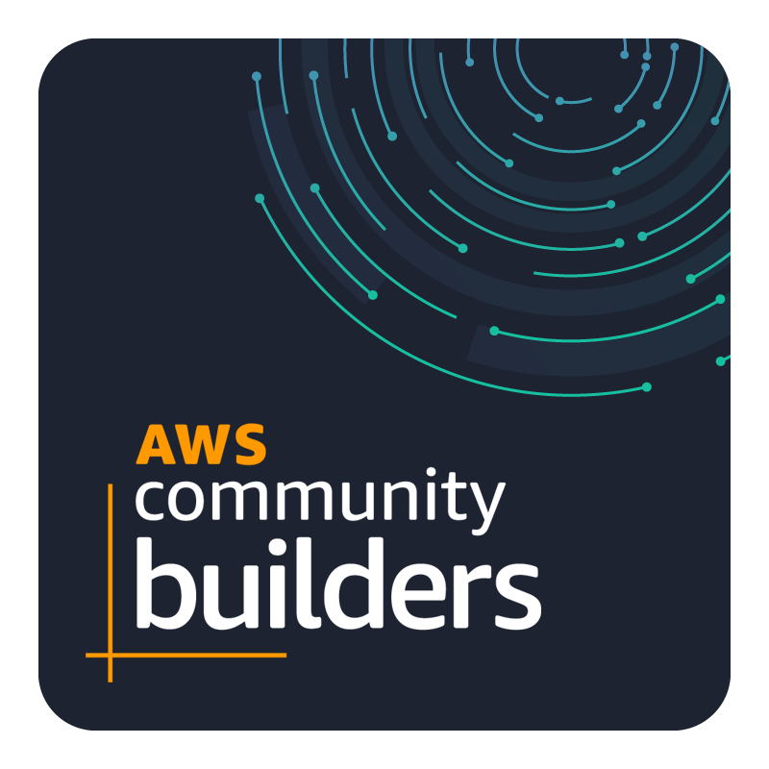
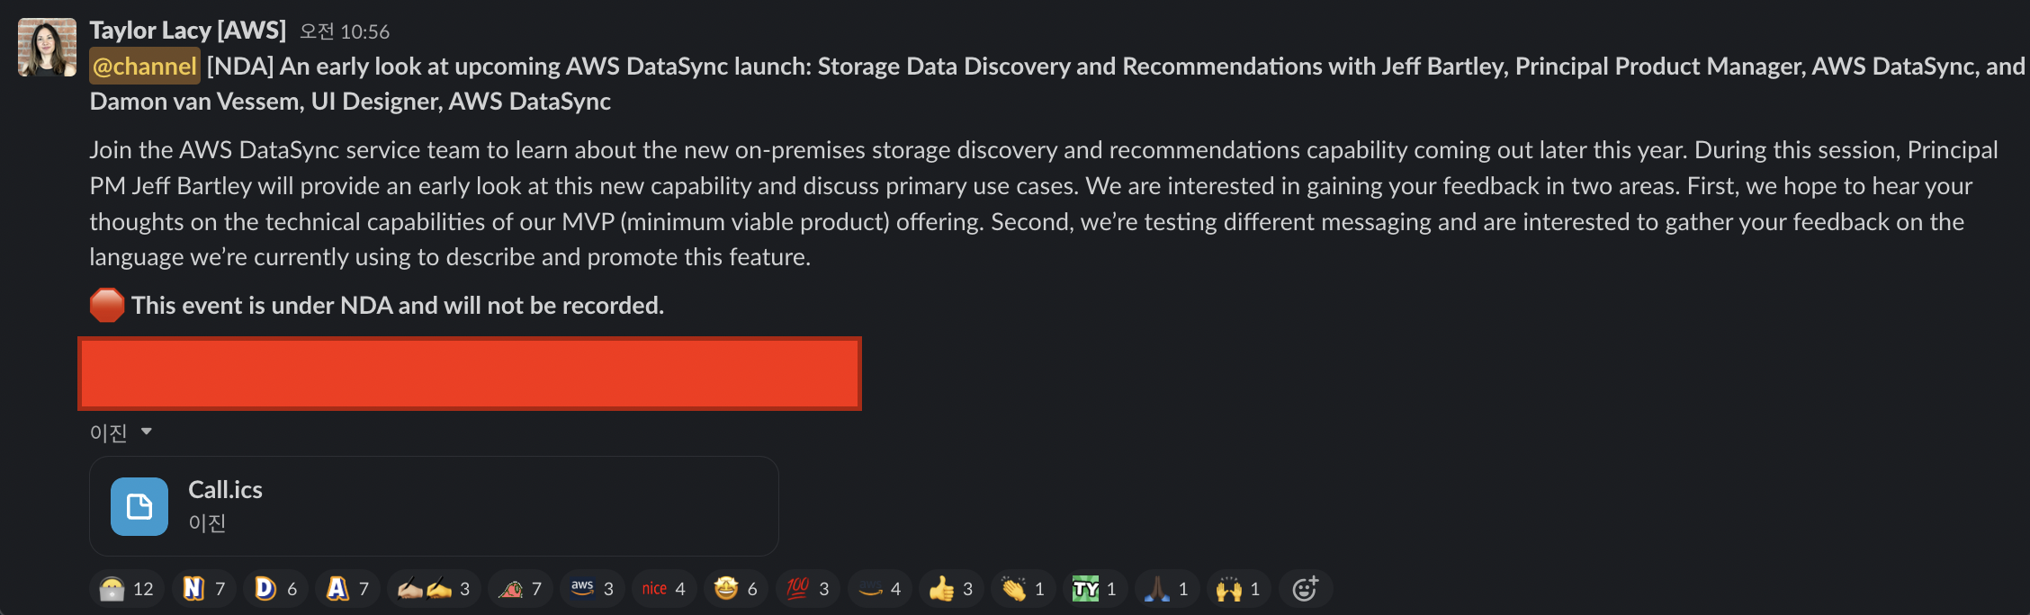
새로운 기술에 대한 인지⭐️⭐️⭐️
다른 사람들의 대화를 통해 “오 이게 되네? 이런게 있었네?” 를 경험
일부 커뮤니티는 NDA 계약서를 쓰고, GA 되기 전 서비스를 알 수 있음
새로운 기술에 대해 들어보고, 공부 및 사용해볼 수 있는 좋은 기회

Slide 9
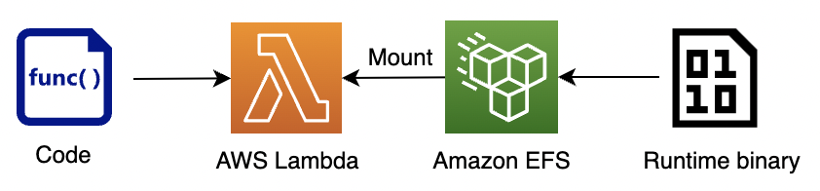
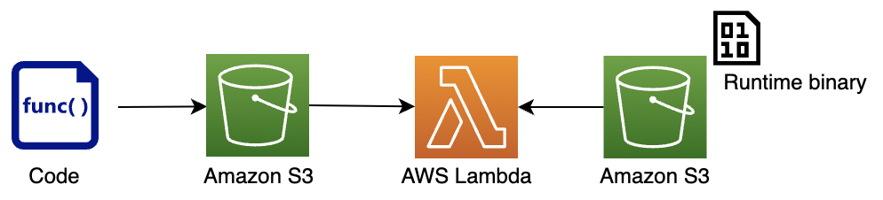
다양한 기술들에 대한 노하우 습득⭐️⭐️⭐️
“이 기술을 이럴 때도 사용할 수 있구나?”
“이 기술을 이렇게도 사용할 수 있구나?”

Slide 10
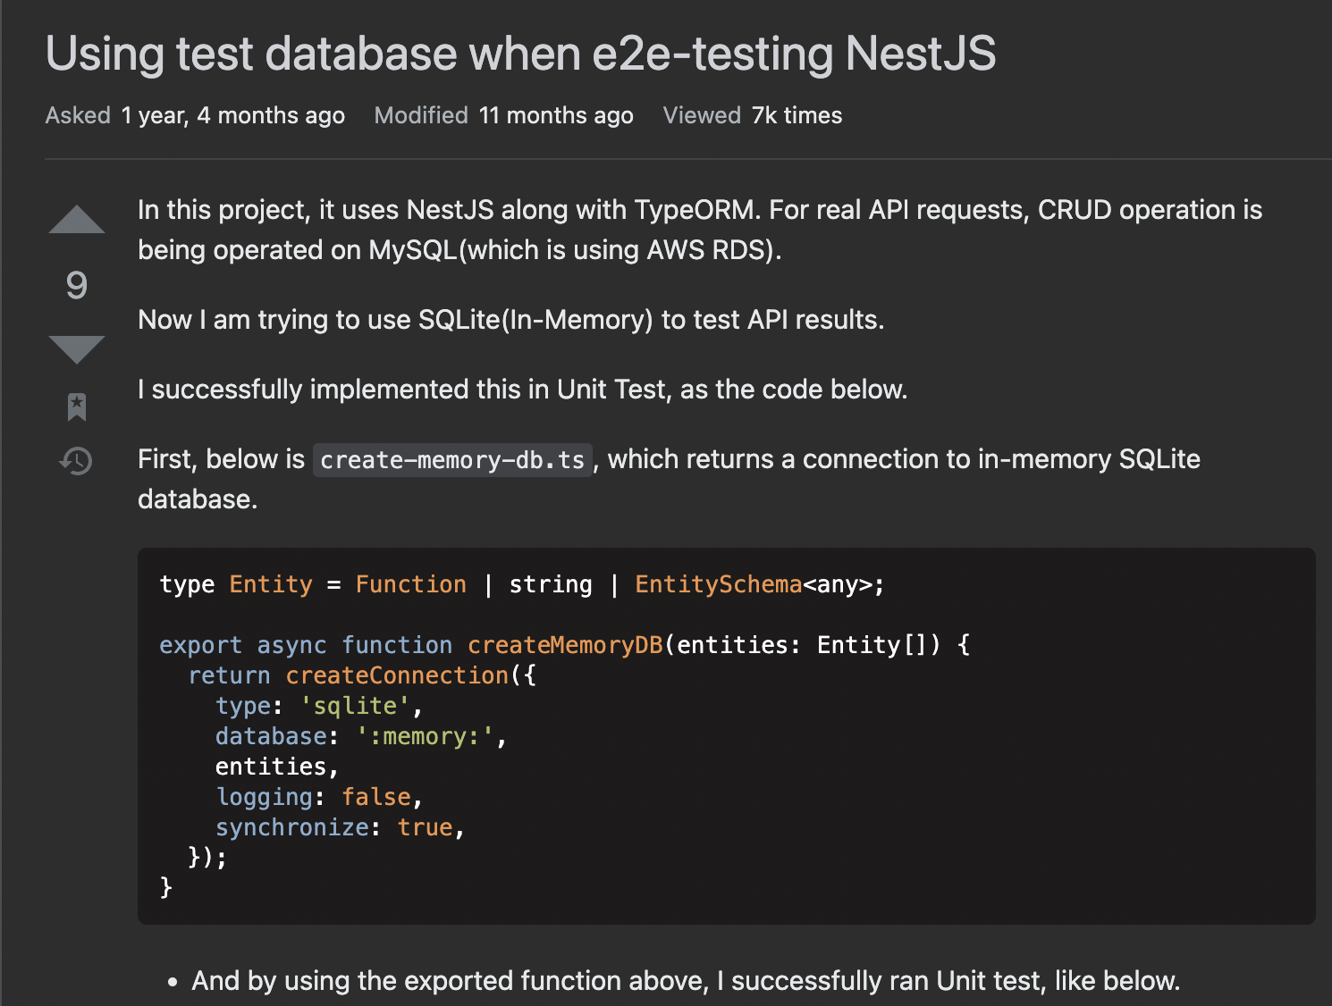
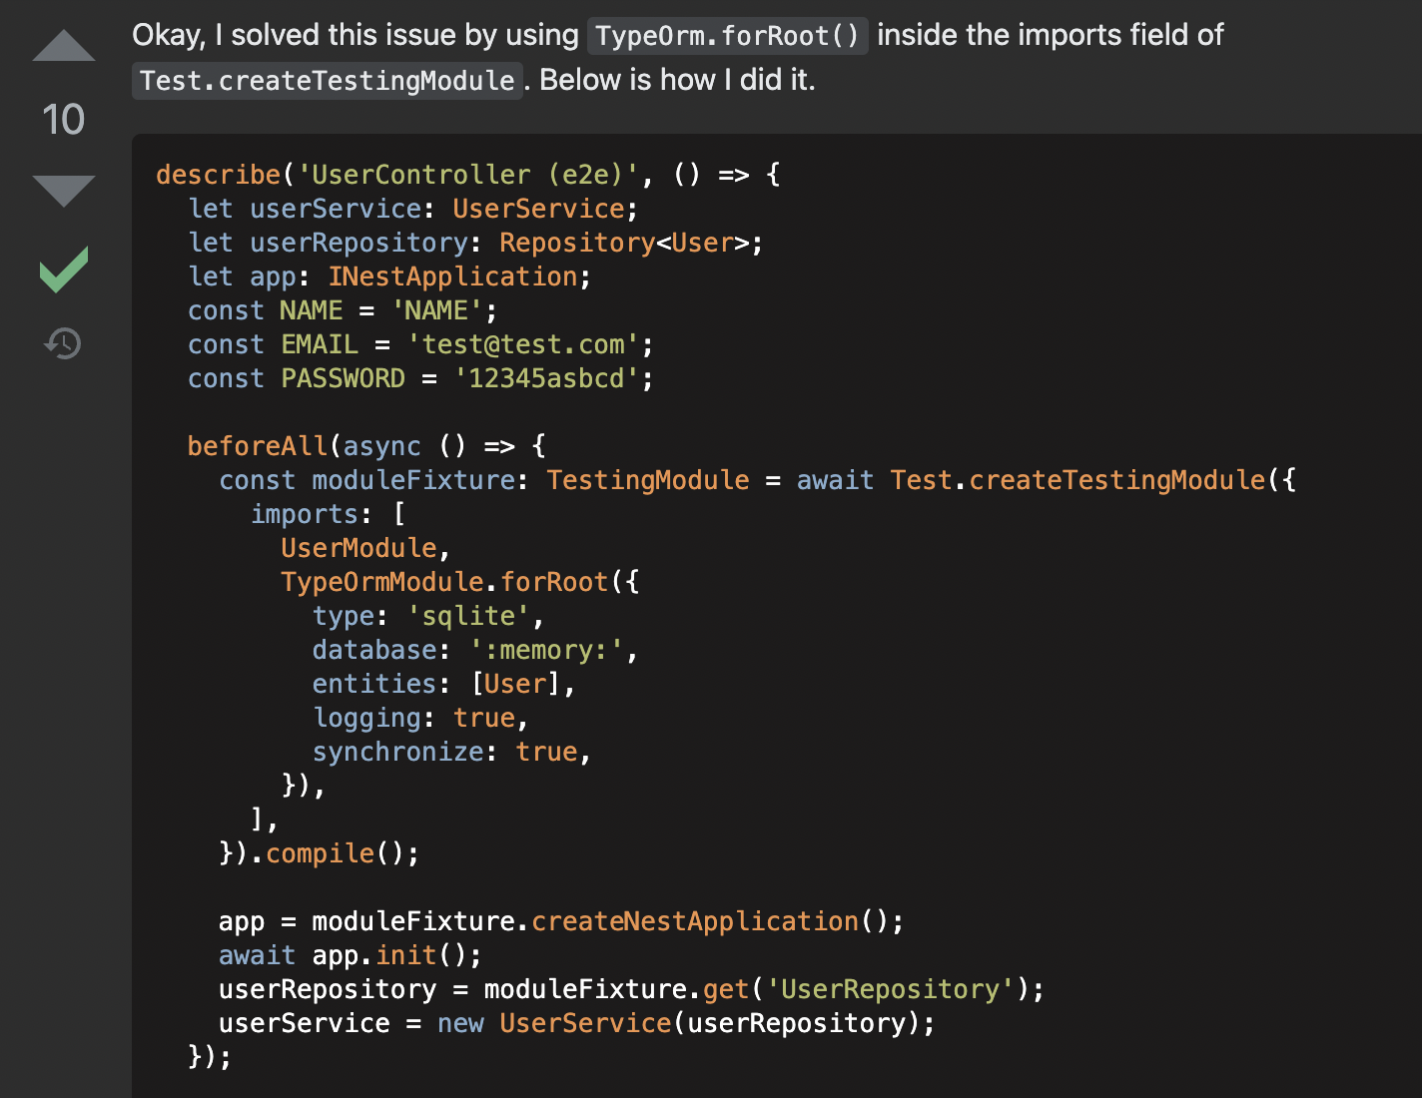
다양한 기술들에 대한 노하우 습득⭐️⭐️⭐️

Slide 11
네트워킹⭐️⭐️⭐️⭐️
온라인(비대면) 보다는 오프라인(대면)
같은 직무(또는 관심 직무)에 있는 분들과 소통
개발자 풀이 생각보다 작다.
인싸 개발자(?) 되기

Slide 12
다양한 커뮤니티들
요즘은 유명한 오픈소스 레포지토리를 가면 Slack, Discord 등 자신만의 커뮤니티가 존재
다양한 커뮤니티에 일단 들어가보자! 그리고 활동하기로 결심했다면 소심하지 않게, 능동적으로 활동하기

Slide 13
감사합니다

Slide 14
Q&A

